Slide 1
쌍용교육센터
관리프로그램
1조 조아라 이준오 장진영 황원준 권주홍 신지수

Slide 2
CONTENTS
프로젝트 소개
프로젝트 특징
개발환경
데이터구조
기능
시연
개발일정
담당업무
소감

Slide 3
01 프로젝트 소개
주제 | 교육센터 운영 프로그램
대상 | 교육센터
구현목표 | 관리자 | 1. 기초 정보 관리 : 과정, 과목, 강의실, 교재 조회, 추가, 수정, 삭제 2. 교사 계정 관리 : 정보 조회, 등록, 수정, 삭제 3. 개설 과목 관리 : 과목 정보를 수정, 등록, 조회, 삭제 4. 개설 과정 관리 : 과정 정보 수정, 등록, 조회, 삭제 5. 교육생 관리 : 정보 등록, 조회, 수정, 삭제 6. 성적 조회 : 특정 과정 특정 교육생으로 검색해서 조회 7. 강의 평가 관리 : 강의가 끝나는날 작성 가능. 일정 기간 이후 작성 금지 8. 구인 정보 관리 : 구인정보 조회, 추가, 수정, 삭제
 | 교사 | 1. 강의스케줄 조회 2. 출결, 필기, 실기의 배점 입력 및 조회 3. 시험 날짜 추가 4. 학생 출결, 필기, 실기 성적 입력/삭제 : 강의를 마친 과목 5. 교육생의 출결 조회 : 특정 과정 특정 교육생 특정 기간별 출결 검색 6. 강의평가 조회
 | 교육생 | 1. 출결정보 조회 및 입력 : 본인의 정보만 조회, 정상/지각/조퇴/외출/병가/기타 중 입력 2. 성적 조회 3. 강의평가 : 과정이 끝난뒤 일정 기간 입력 가능 4. 개인정보 조회 및 수정 : 이름, 전화번호, 취업유무 5. 구인정보 조회 : 마감일이 지난 공고는 조회 불가능

Slide 4
02 프로젝트 특징
모든 권한 사용은 각각의 로그인 후에만 사용 할 수 있다.
관리자
교사
교육생
본인이 강의를 끝낸 과목을 수강하는 학생들에게 성적을 필기, 실기, 출결로 나눠서 입력/삭제 할 수 있다.
성적 조회 기능을 통해 자신의 성적을 조회할 수 있다.
1.
시스템 운영의 모든 권한을 가지고 있다.
2.
교육생, 교사와 과목 과정과 같은 기초 정보들을 추가, 삭제, 수정 할 수 있다.
본인 과정의 학생들의 출결을 기간별로 조회 할 수 있다.
출결 조회 및 입력을 통해 자신의 출결 상태를 임의로 수정할 수 있다.
3.
구인정보를 조회하고 추가, 수정, 삭제 할 수 있다.
과목을 선택해서 각 과목의 필기, 실기, 출결 배점을 입력 할 수 있다.
여러가지 항목을 통해 수강이 끝난 과정의 교사들을 평가할 수 있다.
4.
특정 과정 특정 교육생의 성적을 조회 할 수 있다.
5.
일정 기간동안 교육생들이 강의평가를 하게 설정할 수 있다.

Slide 5
03 개발환경
운영체제 | Windows10
개발툴 | Eclipse
개발언어 | JAVA(JDK 1.8)

Slide 6
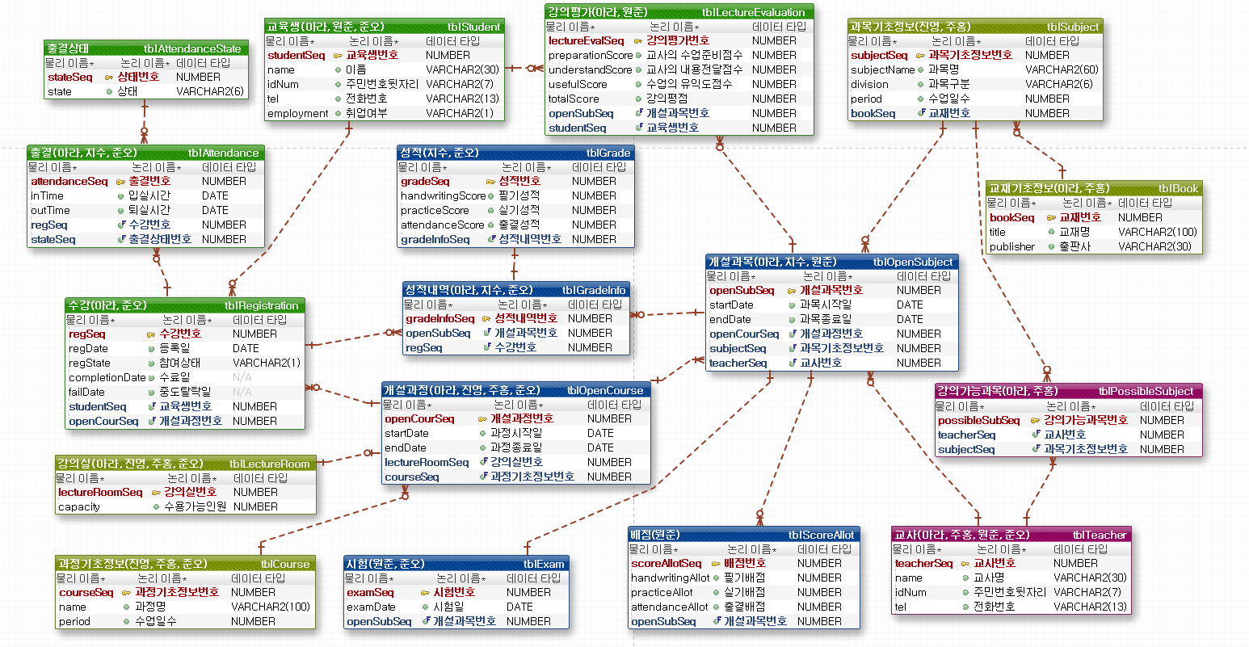
04 데이터구조

Slide 7
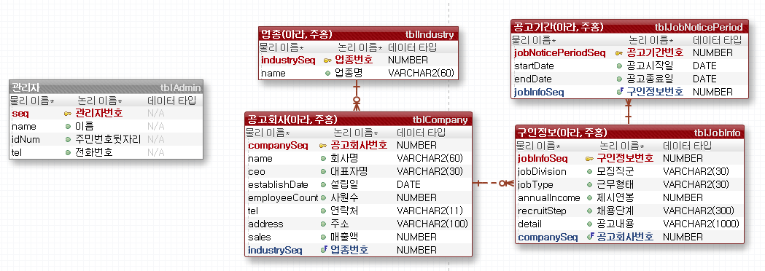
04 데이터구조
기본적인 초기정보(교재, 과정, 강의실, 교육생, 교사 정보 등)들을 먼저 배치하고 기초정보들과 연관이 있는 테이블을 만들었다.

Slide 8
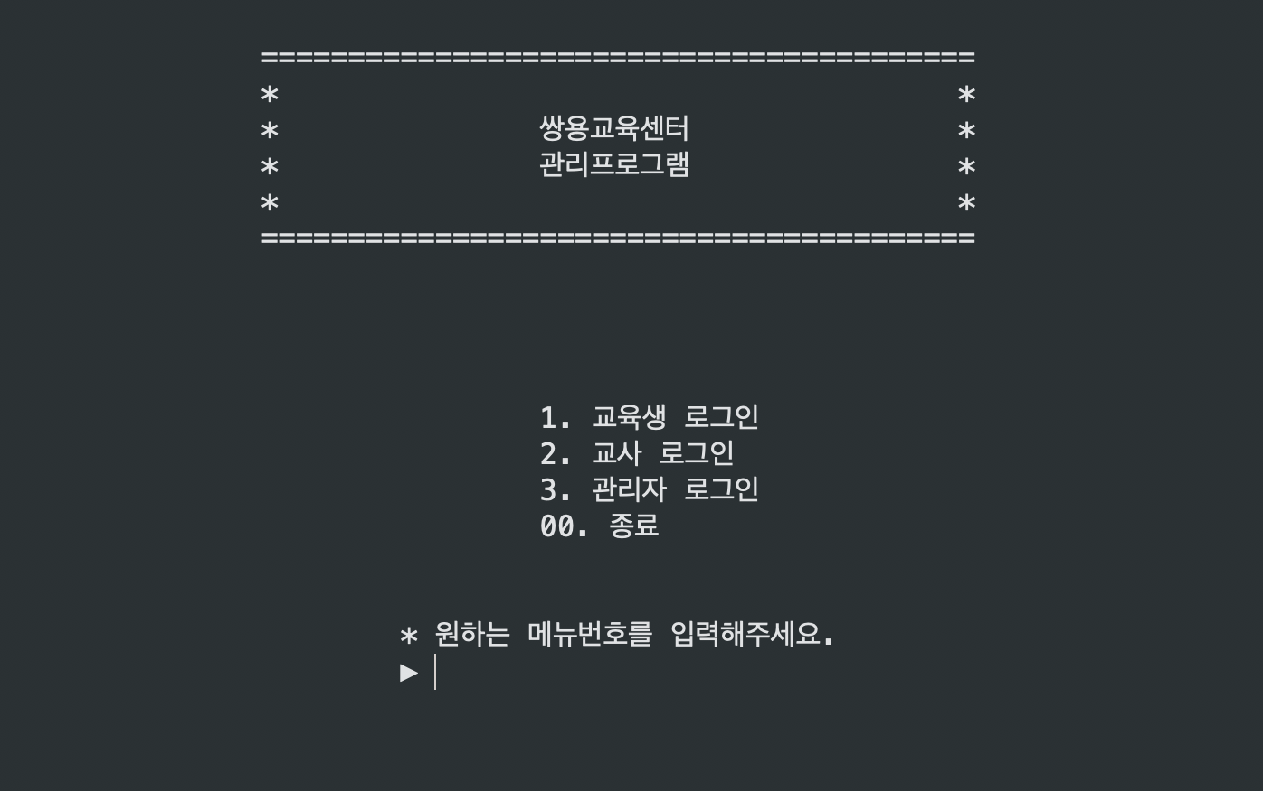
05 기능
05 기능
메인 로그인

Slide 9
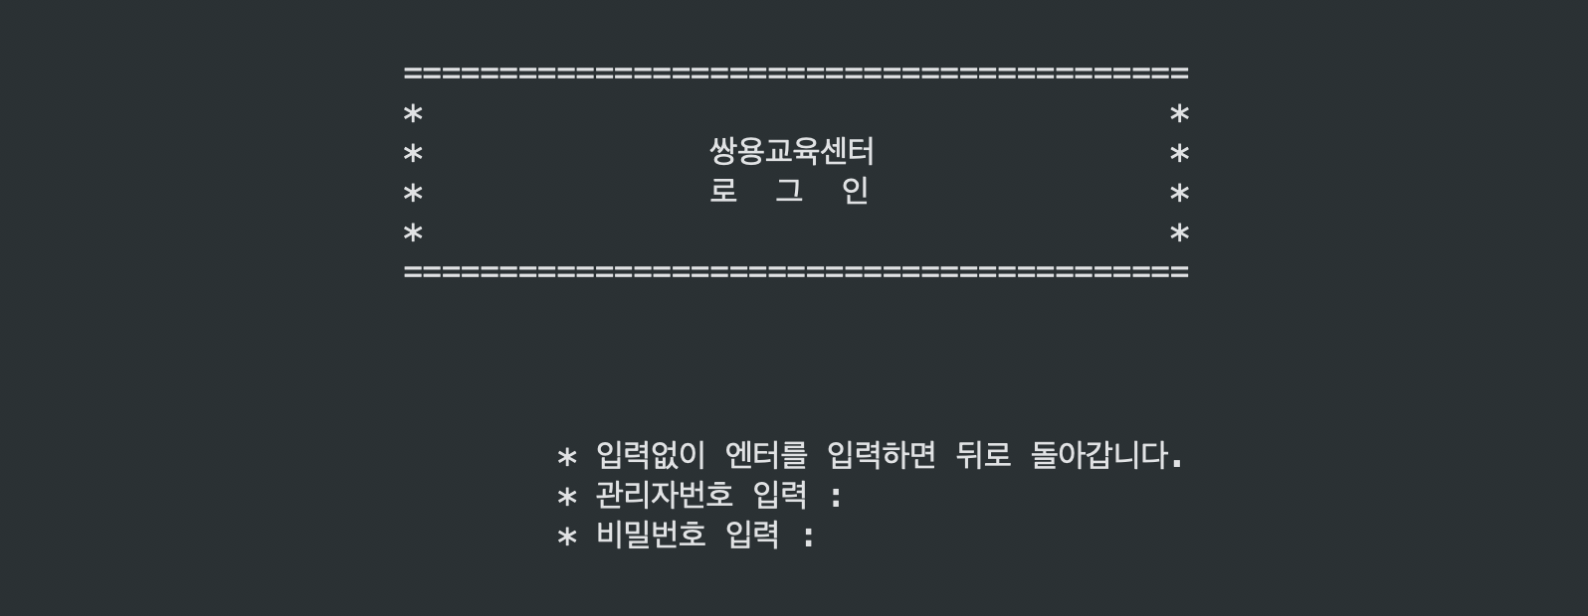
05 기능
05 기능
로그인 > 관리자 로그인

Slide 10
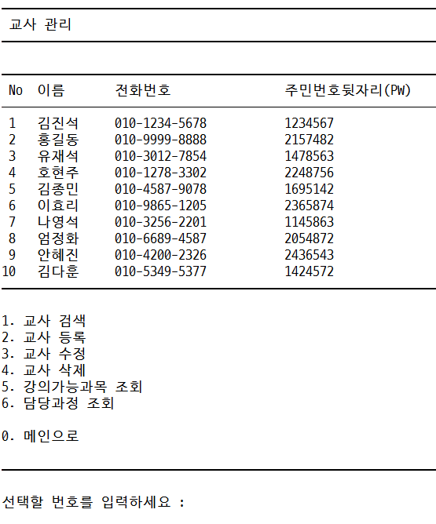
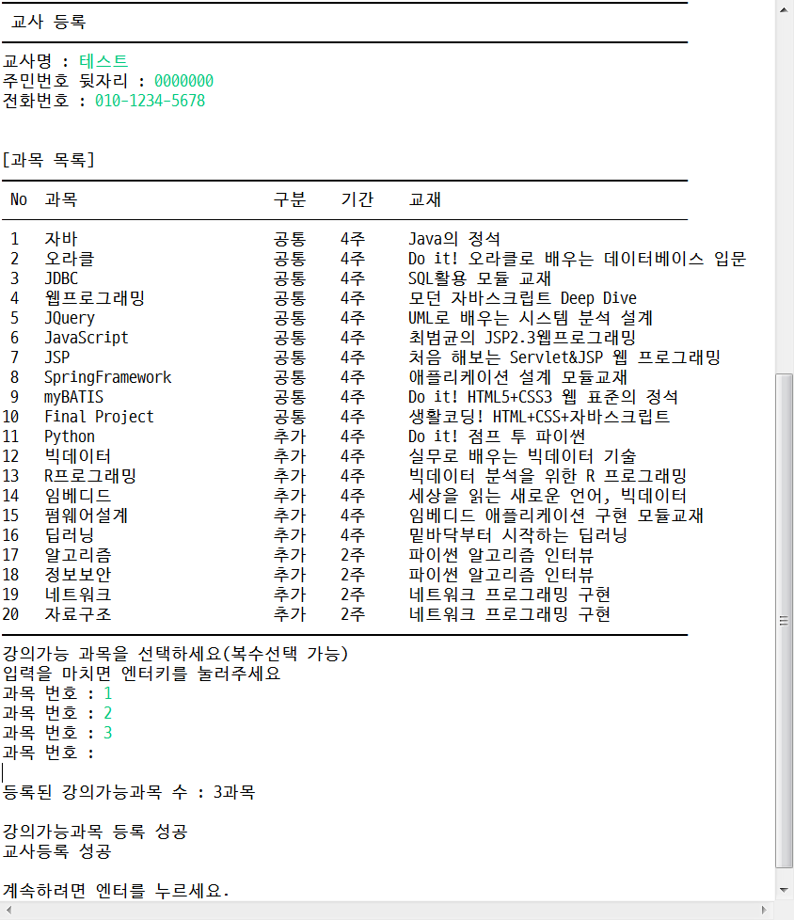
05 기능
05 기능
관리자 > 교사 계정 관리

Slide 11
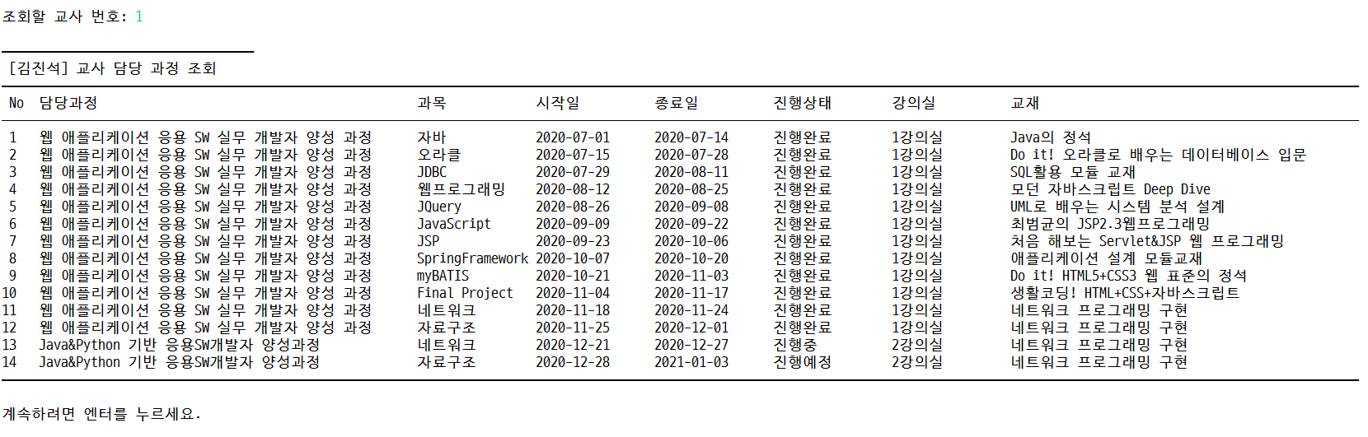
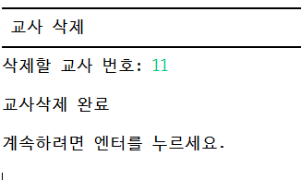
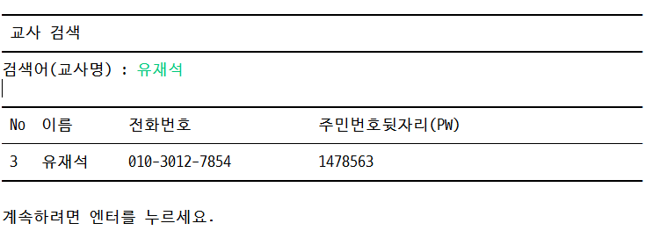
05 기능
05 기능
관리자 > 교사 계정 관리

Slide 12
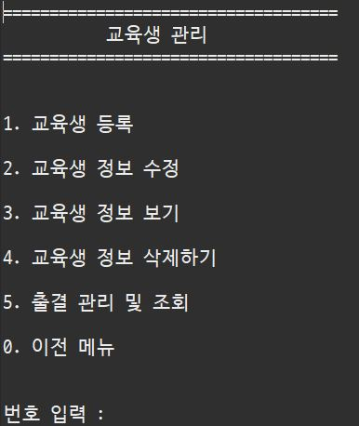
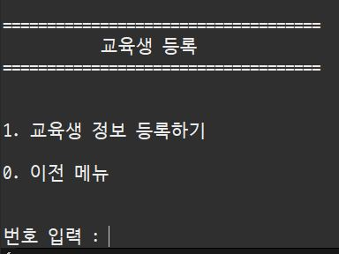
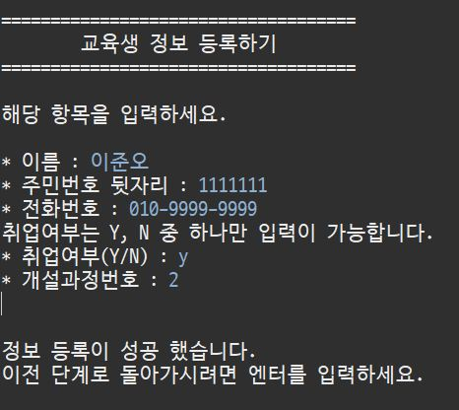
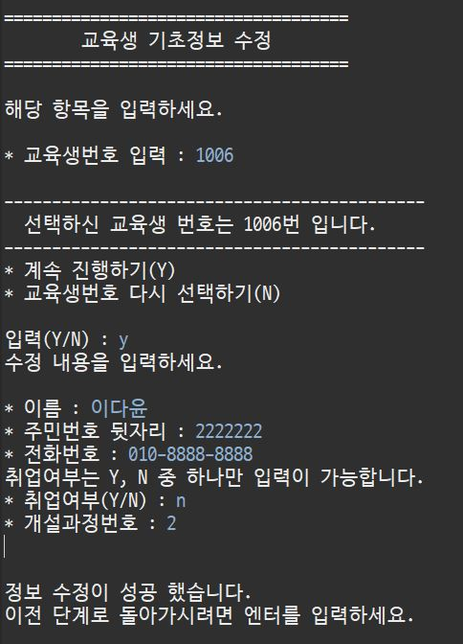
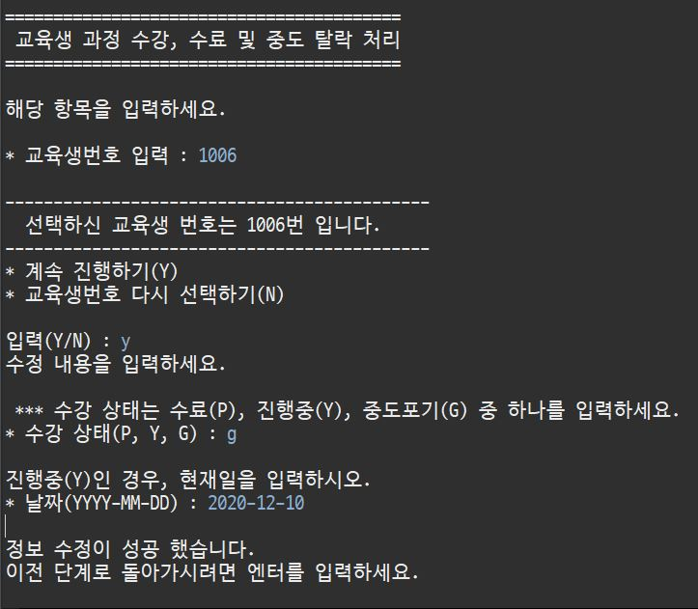
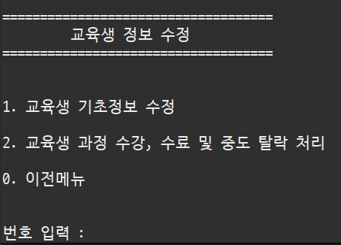
05 기능
05 기능
관리자 > 교육생 정보 관리

Slide 13
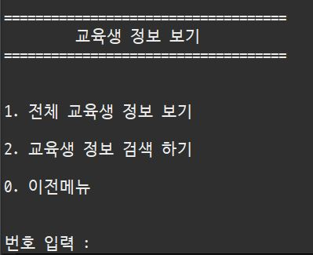
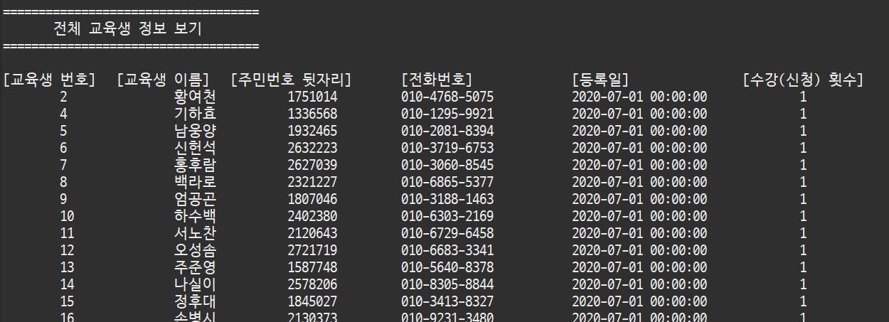
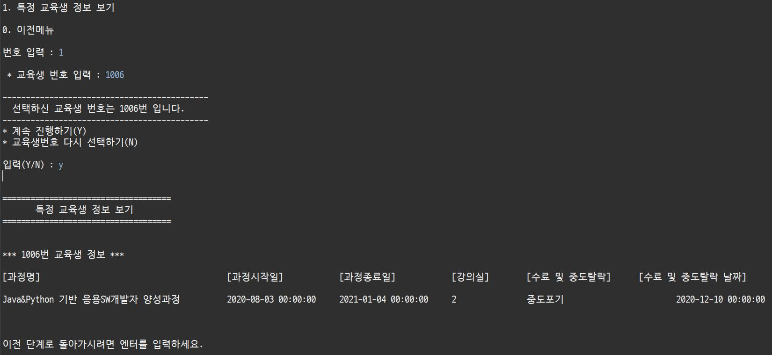
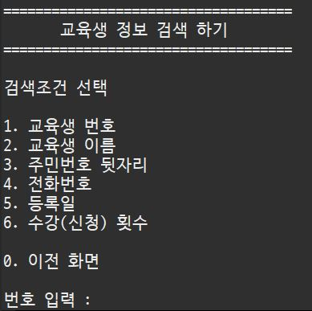
05 기능
05 기능
관리자 > 교육생 정보 관리

Slide 14
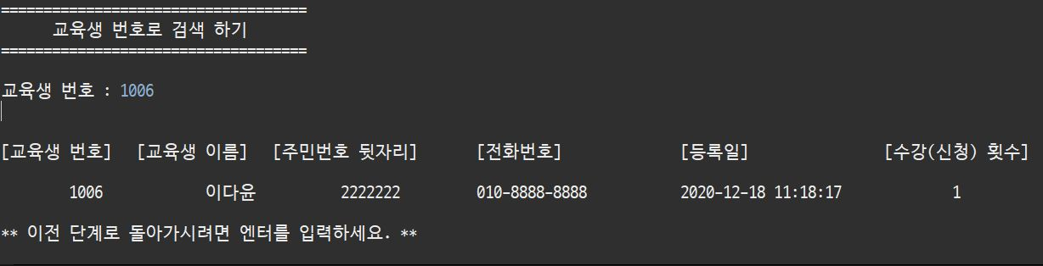
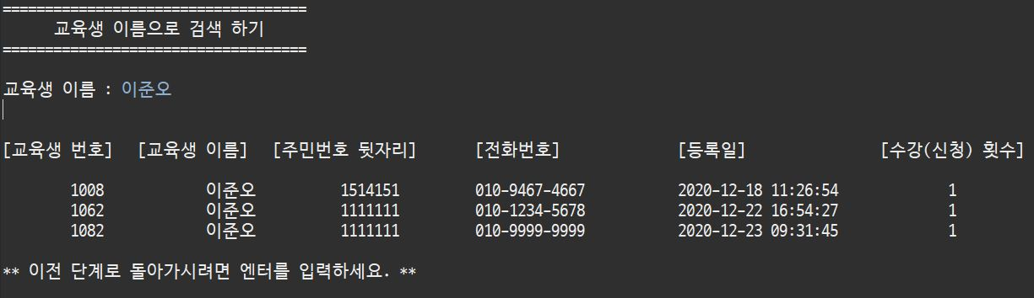
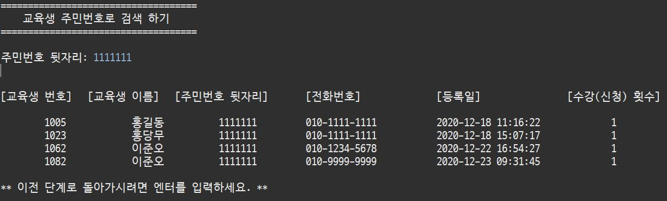
05 기능
05 기능
관리자 > 교육생 정보 관리

Slide 15
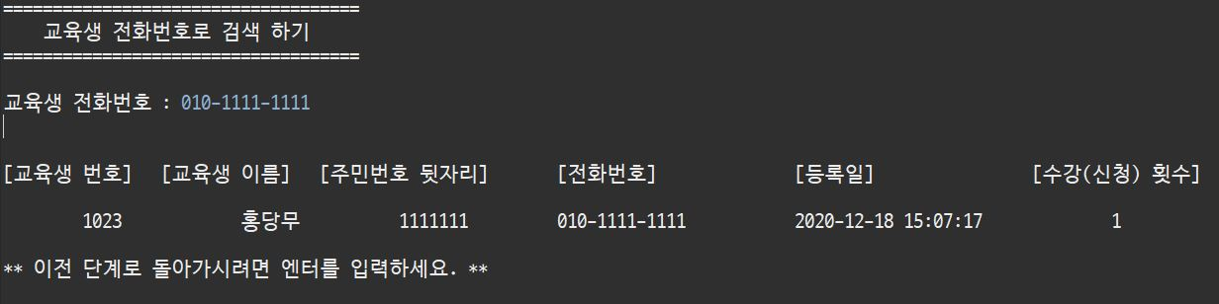
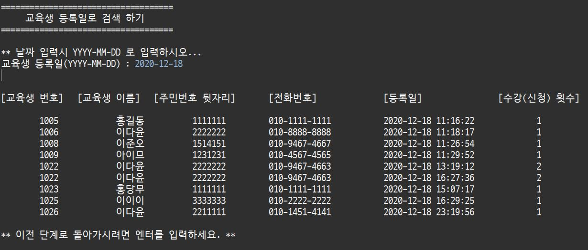
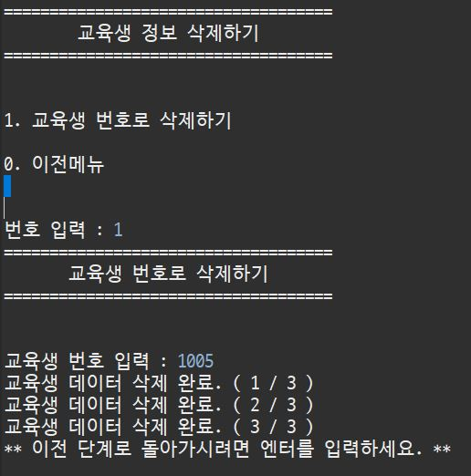
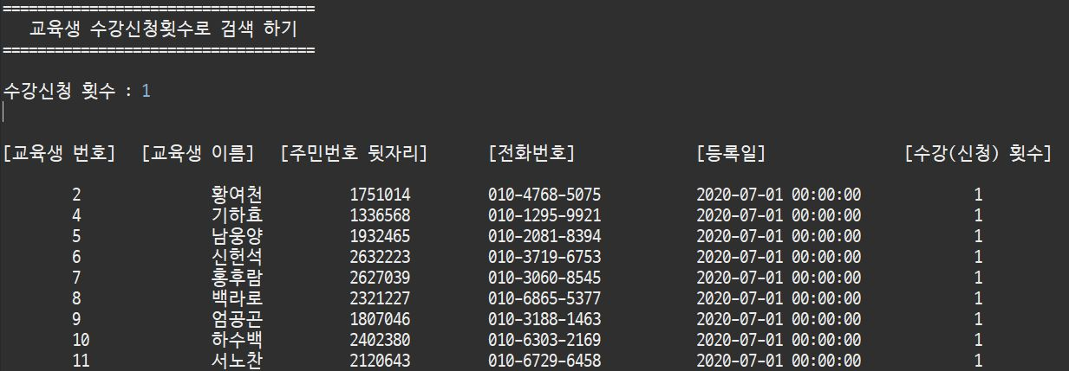
05 기능
05 기능
관리자 > 교육생 정보 관리

Slide 16
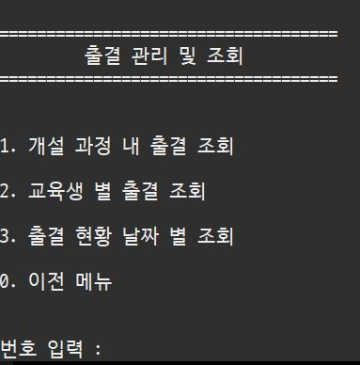
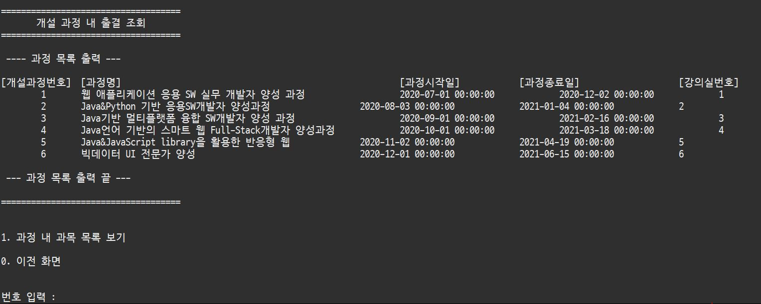
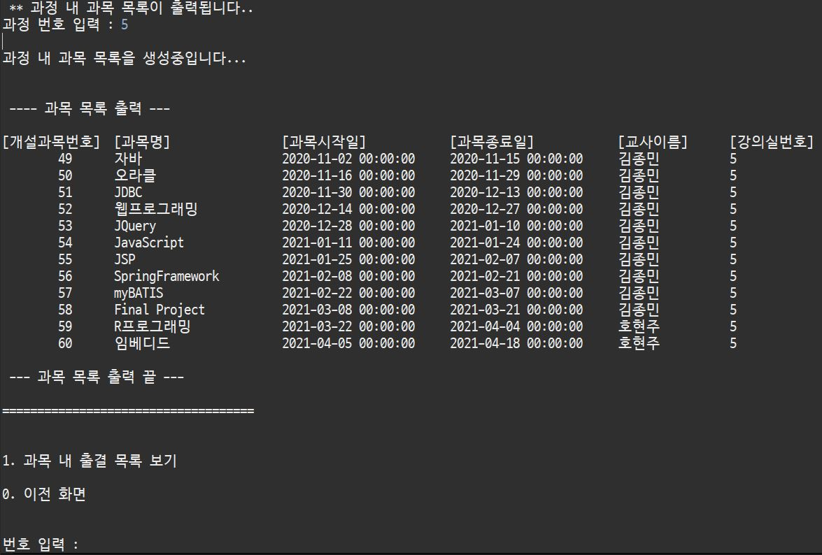
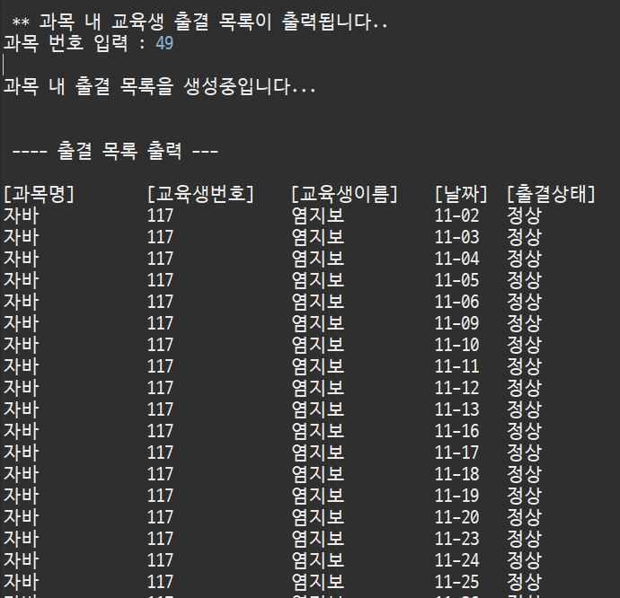
05 기능
05 기능
관리자 > 교육생 출결 확인

Slide 17
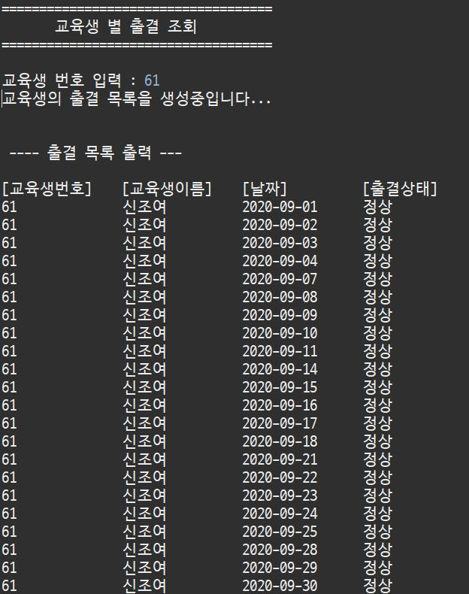
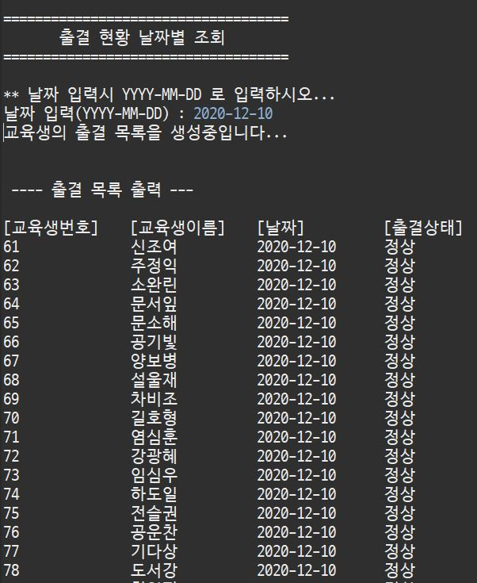
05 기능
05 기능
관리자 > 교육생 출결 확인

Slide 18
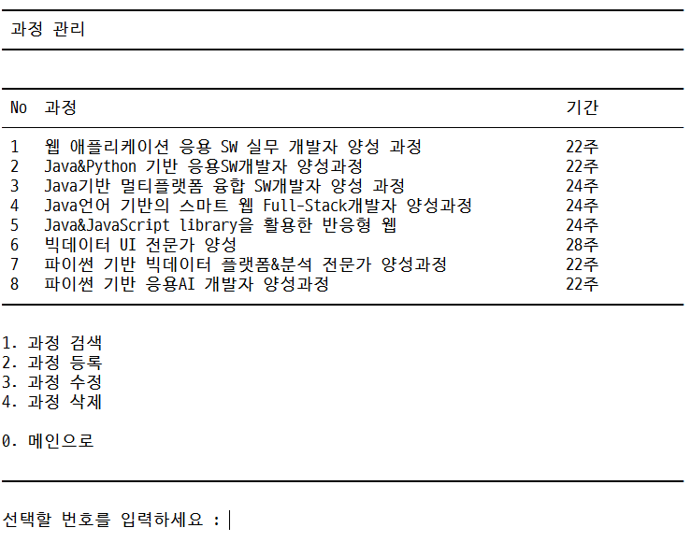
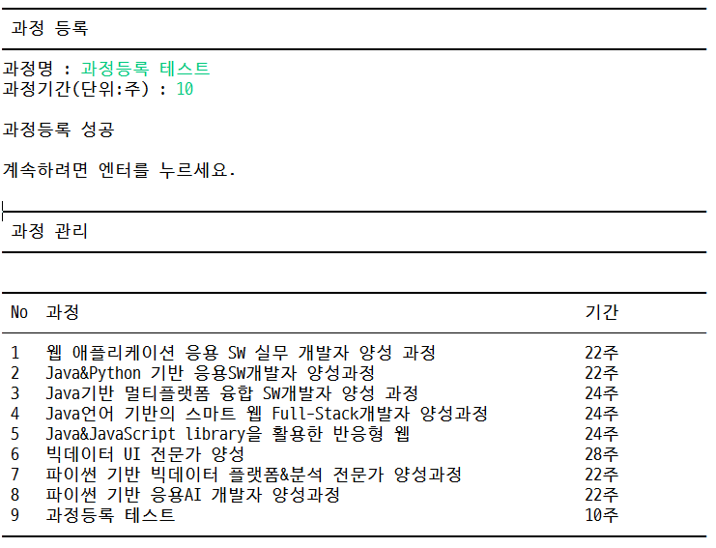
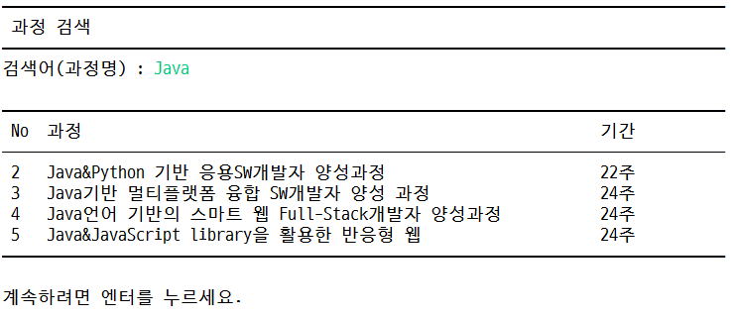
05 기능
05 기능
관리자 > 기초 정보 관리 > 과정

Slide 19
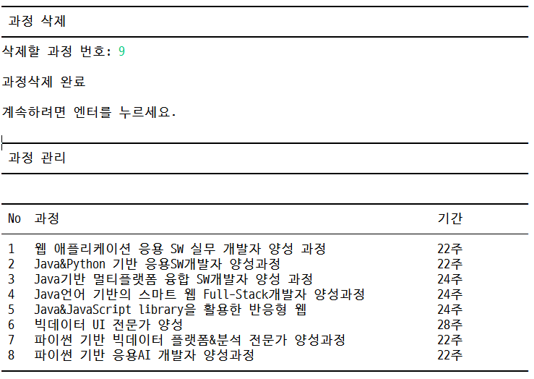
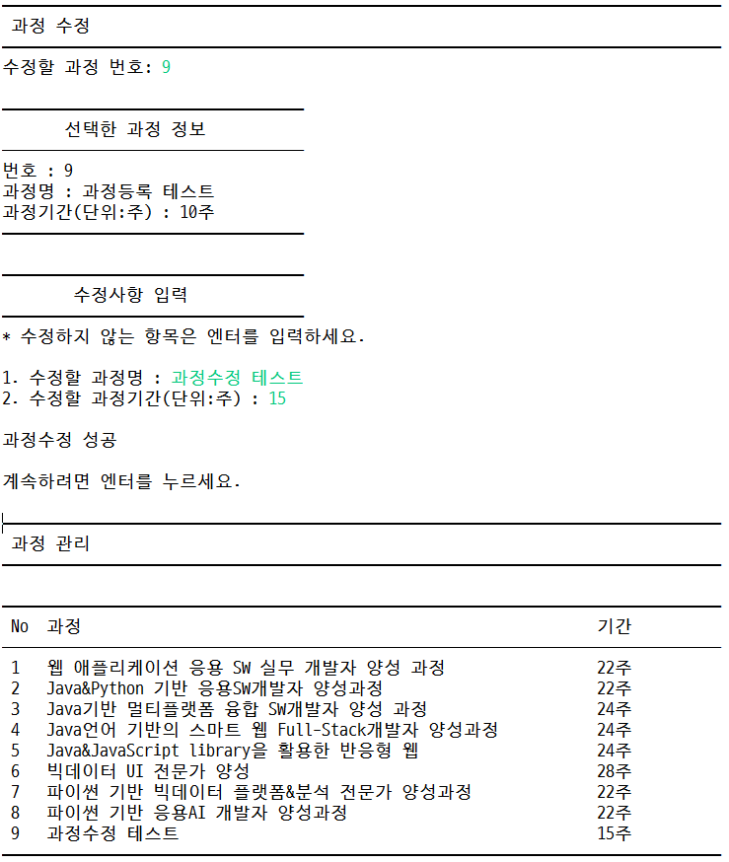
05 기능
05 기능
관리자 > 기초 정보 관리 > 과정

Slide 20
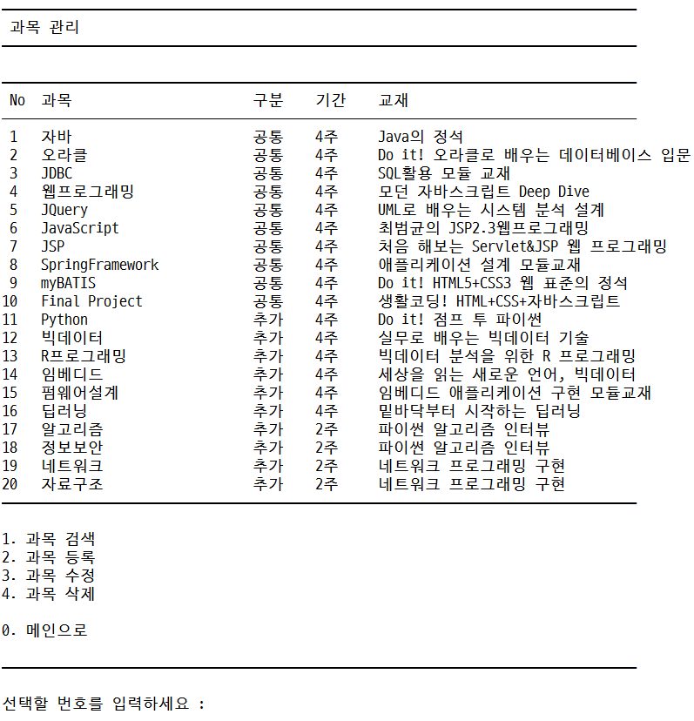
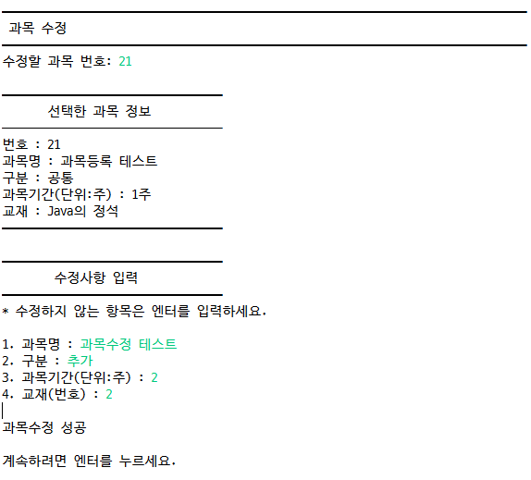
05 기능
05 기능
관리자 > 기초 정보 관리 > 과목

Slide 21
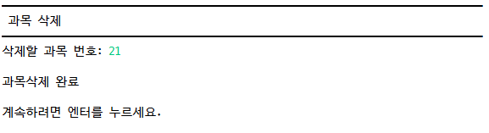
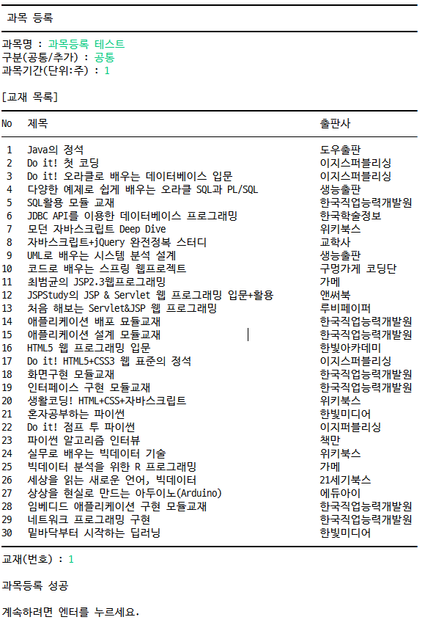
05 기능
05 기능
관리자 > 기초 정보 관리 > 과목

Slide 22
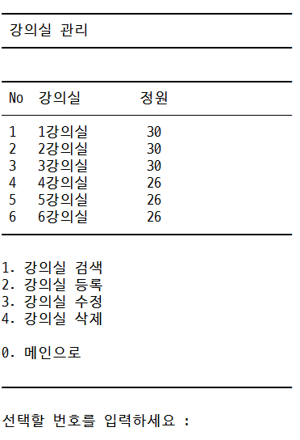
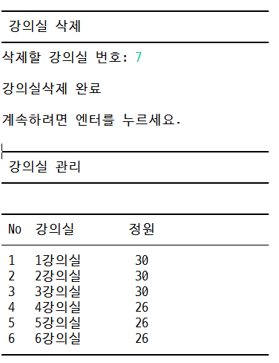
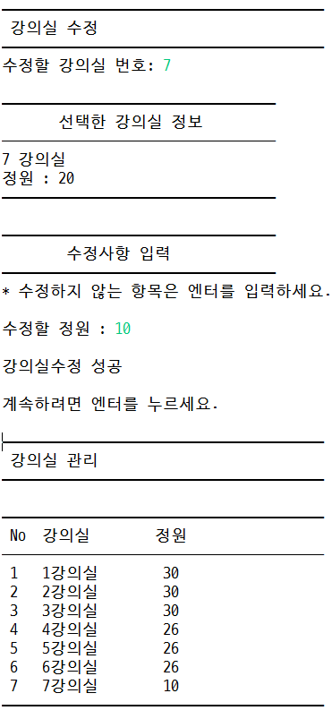
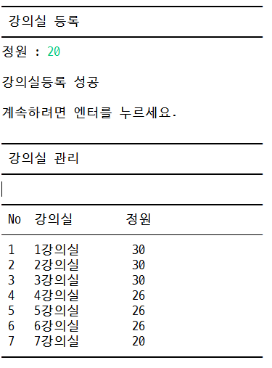
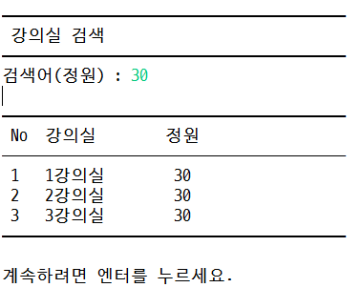
05 기능
05 기능
관리자 > 기초 정보 관리 > 강의실

Slide 23
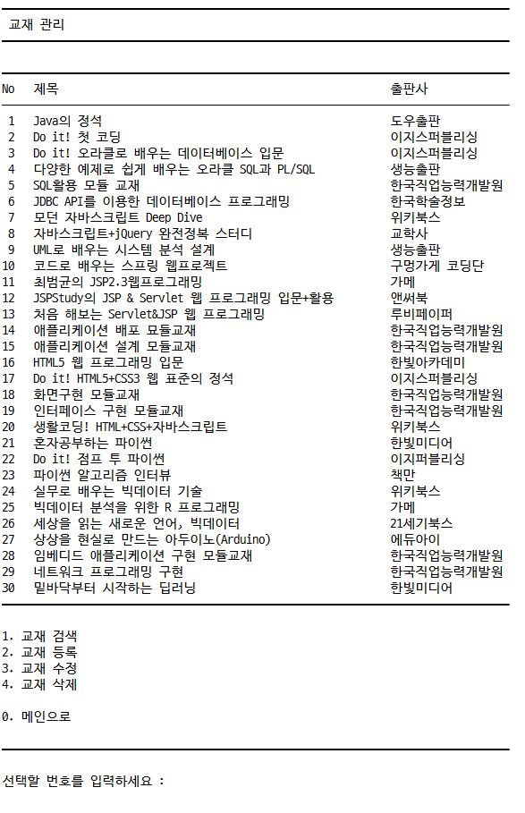
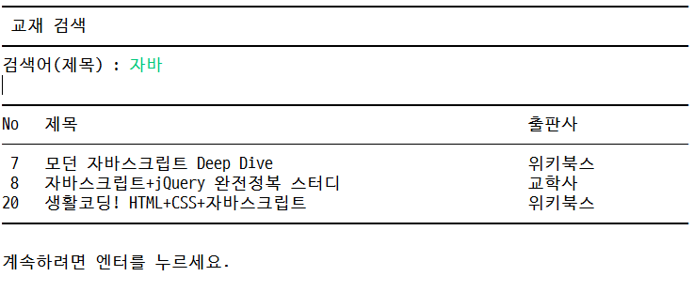
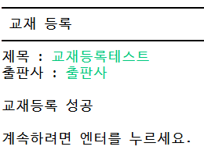
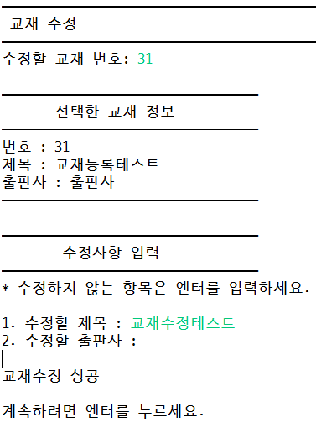

05 기능
05 기능
관리자 > 기초 정보 관리 > 교재

Slide 24


05 기능
05 기능
관리자 > 개설 과정 관리

Slide 25



05 기능
05 기능
관리자 > 개설 과정 관리

Slide 26



05 기능
05 기능
관리자 > 개설 과목 관리

Slide 27


05 기능
05 기능
관리자 > 개설 과목 관리

Slide 28



05 기능
05 기능
관리자 > 강의 평가

Slide 29



05 기능
05 기능
관리자 > 시험 및 성적

Slide 30



05 기능
05 기능
관리자 > 시험 및 성적

Slide 31

05 기능
05 기능
관리자 > 시험 및 성적

Slide 32



05 기능
05 기능
관리자 > 구인 공고

Slide 33



05 기능
05 기능
관리자 > 구인 공고

Slide 34

05 기능
05 기능
교사 > 로그인

Slide 35

05 기능
05 기능
교사 > 강의 스케줄 조회

Slide 36


05 기능
05 기능
교사 > 강의 스케줄 조회

Slide 37



05 기능
05 기능
교사 > 강의 평가 조회

Slide 38


05 기능
05 기능
교사 > 배점 입력 및 출력

Slide 39



05 기능
05 기능
교사 > 시험 및 성적 관리

Slide 40


05 기능
05 기능
교사 > 시험 및 성적 관리

Slide 41



05 기능
05 기능
교사 > 출결 조회

Slide 42

05 기능
05 기능
교사 > 출결 조회

Slide 43


05 기능
05 기능
교사 > 출결 조회

Slide 44

05 기능
05 기능
교육생 > 로그인

Slide 45

05 기능
05 기능
교육생 > 메인 메뉴

Slide 46


05 기능
05 기능
교육생 > 개인정보 수정 및 조회

Slide 47

05 기능
05 기능
교육생 > 성적 조회

Slide 48





05 기능
05 기능
교육생 > 출결 조회 및 입력

Slide 49





05 기능
05 기능
교육생 > 출결 조회 및 입력

Slide 50



05 기능
05 기능
교육생 > 출결 조회 및 입력

Slide 51

05 기능
05 기능
교육생 > 강의평가 조회

Slide 52

05 기능
05 기능
교육생 > 강의평가 입력

Slide 53


05 기능
05 기능
교육생 > 구인정보 조회

Slide 54


05 기능
05 기능
교육생 > 구인정보 조회

Slide 55
06 시연
프로그램 시연

Slide 56
07 개발일정
일 | 월 | 화 | 수 | 목 | 금 | 토
 |  | 12/1 | 12/2 | 12/3 | 12/4 | 12/5
 |  |  | 요구사항 분석 (3일)
12/6 | 12/7 | 12/8 | 12/9 | 12/10 | 12/11 | 12/12
 | ERD 작성 (2일) |  | DDL 작성 (1일) | 더미데이터 작성 (1일) | 쿼리 작성
12/13 | 12/14 | 12/15 | 12/16 | 12/17 | 12/18 | 12/19
 | 쿼리 작성(6일)
12/20 | 12/21 | 12/22 | 12/23 | 12/24 | 12/25 | 12/26
 | 구현(4일) |  |  |  | 테스트
12/27 | 12/28 | 12/29 | 12/30 | 12/31
 | 테스트(2일)

Slide 57
08 담당업무
 | 기획단계 | 구현단계 | 마무리단계
조아라 | 담당업무 요구사항분석서, ERD, DDL 작성 | - 교육생) 출결 전체/월별/일별 조회 및 출결 입력 기능 구현 - 교육생) 성적 조회 기능 구현 - 교육생) 강의평가 조회 및 입력 기능 구현 - 교육생) 개인정보 조회 및 수정 기능 구현 - 교육생) 구인정보 조회 기능 구현 | 프로그램 담당업무 화면 캡처 소스코드 취합
이준오 | 담당업무 요구사항분석서, ERD, DDL 작성 | - 관리자) 교육생 조회/수정/등록/삭제 기능 구현 - 관리자) 특정과목별/교육생 검색 출결 조회 기능 구현 - 관리자) 시험 및 성적 개설 과목별/특정교육생별 조회 기능 구현 | 프로그램 담당업무 화면 캡처 화면설계 취합

Slide 58
08 담당업무
 | 기획단계 | 구현단계 | 마무리단계
장진영 | 담당업무 요구사항분석서, ERD, DDL 작성 | - 관리자) 개설 과정 조회/등록/수정/삭제 기능 구현 - 관리자) 개설 과목 조회/수정/등록/삭제 기능 구현 - 관리자) 강의평가 조회/수정/등록/삭제 기능 구현 | 프로그램 담당업무 화면 캡처 소스코드 취합
황원준 | 담당업무 요구사항분석서, ERD, DDL 작성 | - 교사) 강의스케줄 조회 기능 구현 - 교사) 담당 과정/과목의 교육생 조회 기능 구현 - 교사) 시험 배점 입력 기능 구현 - 교사) 강의 평가 조회 기능 구현 | 프로그램 담당업무 화면 캡처

Slide 59
08 담당업무
 | 기획단계 | 구현단계 | 마무리단계
권주홍 | 담당업무 요구사항분석서, ERD, DDL 작성 | - 관리자) 과정기초정보 조회/등록/수정/삭제 기능 구현 - 관리자) 과목기초정보 조회/등록/수정/삭제 기능 구현 - 관리자) 강의실 조회/등록/수정/삭제 기능 구현 - 관리자) 교재 조회/등록/수정/삭제 기능 구현 - 관리자) 교사 조회/수정/등록/삭제 기능 구현 - 관리자) 구인 정보 조회/수정/ 등록/삭제 기능 구현 | - 프로그램 담당업무 화면 캡처
신지수 | 담당업무 요구사항분석서, ERD, DDL 작성 | - 교사) 기간별/교육생별 출결조회 기능 구현 - 교사) 시험 정보 조회/등록 구현 - 교사) 성적 정보 조회/등록/삭제 구현 | 프로그램 담당업무 화면 캡처 발표용 PPT 제작

Slide 60
09 소감
황원준 | 이번 프로젝트를 통해 부족한 점도 깨닫고 많은 것을 배울 수 있었습니다. 다시 한번 설계 단계의 중요성을 깨달았습니다.
권주홍 | JDBC 프로젝트를 진행하며 데이터베이스와 JAVA를 연동하여 프로그램을 구성하니 관계성있는 다양한 정보를 처리할 수 있는 프로그램을 구성할 수 있게 된 것 같습니다. 두번째로 프로그램을 작성해보니 아직은 부족하지만 java 코딩에 조금은 더 익숙해졌고, 첫 프로젝트보다 코드가 정리된 느낌이 들었습니다. 가장 힘들었던 점은 테이블의 관계설정과 오류를 처리하는 것이었습니다. ERD작성을 하고 사용할 프로시저를 만들어 놓을 때 DB와 JDBC가 연동되는 방식을 제대로 몰라 설계에 오류가 있었고, 이를 짜임새있게 만드는 것이 중요하다는 것을 느꼈습니다. 여러 테이블을 join하여 view로 만들어 놓았는데, 이방식은 데이터를 읽는데는 사용할 수 있지만 join되어있는 여러 컬럼의 CRUD를 수행하기에는 적합한 방식이 아니었습니다. 무조건 테이블을 쪼개는 것에 집중하였는데, 관계를 잘생각해보면 한테이블에 나타내야 할 것을 나누어 놓아서 발생한 문제임을 깨달았습니다. (공고 테이블과 공고기간테이블을 나누어놓은 것이 CRUD하기에 어려웠음) 또한, DB와의 관계에서 오는 오류뿐 아니라 코딩에서 생각지 못한 크고작은 오류들이 발생하여 이를 처리하는데 많은 시간이 소요되는 것을 재차 느꼈습니다. 다음 프로젝트 때는 이부분들을 더 중점으로 생각하여 코딩을 진행해야겠습니다. 추가로 프로젝트 진행과정에서 아쉬운 점이 있다면 JDBC에대한 개념이 없는 상태에서 쿼리를 미리 작성해놓은 것이 실제로 java코딩할때 필요 없는 것이 많았다는 것이었습니다. 사용될 기능에 대한 모든 프로시저를 작성해놓았는데, 간단한 CRUD는 프로시저작성없이 ANSI SQL을 사용하면 충분했기 때문입니다. 어쨋든 미리 많은 프로시저를 작성해보면서 다양한 프로시저들을 사용하는 연습이 되었고, 활용할 때 도움이 되었던 것 같습니다.
신지수 | 첫 프로젝트보다 훨씬 발전된 모습으로 재미있게 만들었습니다. 완전 비대면으로 소통은 부족했지만 팀원끼리 조율이 잘 됐고 조장님이 도와주셔서 많이 배우고 얻어가는 시간이었습니다.

Slide 61
09 소감
조아라 | 뜻하지 않게 조장을 맡아 평소처럼 조원으로 참여했을 때와는 많이 다른 입장을 느낄 수 있었습니다. 프로젝트를 진행함에 있어 조금 더 책임감을 느끼게 되었고, 자바와 오라클을 JDBC로 연결하는 이번 프로젝트를 진행하며 쿼리를 잘 짜는 것의 중요성을 느꼈습니다. 그리고 데이터모델링을 진행할 때, ERD 작업시 적절한 정규화가 필요함을 느꼈습니다.
이준오 | 확실히 파일입출력을 통해 정보를 불러오고 처리하던 방식인 저번 'JAVA콘솔프로젝트'때와 비교해서 생각하니 DBMS의 사용이 데이터를 관리하기에 정말 편리하다는 생각을 하게 되었다. 프로젝트를 통해 SQL Developer로 오라클에 내가 원하는 정보를 관리할 수 있게 되었고, JDBC로 쿼리를 사용하는 법을 추가로 공부가 된 과정이되었다. 콘솔프로젝트 때 처럼 이번 프로젝트 역시 설계하고 코드를 작성하는 과정 자체가 재미있었던 프로젝트였다.
장진영 | 만드느라 재미있었습니다.

Slide 62
THANK YOU

